Slide 1
Красно-чёрные деревья
Структуры и алгоритмы компьютерной обработки данных
Лекция 9

Slide 2
Введение
Сбалансированное дерево поиска (self - balancing binary search tree)–дерево поиска, в котором высота поддеревьев любого узла различается не более чем на заданную константу k
Cбалансированные деревья поиска:
- Красно-черные деревья (red-black trees)
- АВЛ-деревья (AVL trees)
- 2-3-деревья (2-3 trees)
- B-деревья (B-trees)
- AAtrees
- …

Slide 3
Красно-черные деревья
это бинарные деревья поиска, для которых выполняются следующие свойства:
Каждый узел дерева является красным или черным;
Если узел красный, то оба дочерних узла черные;
Для каждого узла все пути от него до листьев, являющихся потомками данного узла содержат одно и то же количество черных узлов.
Корень дерева всегда чёрный;
Каждый лист дерева является черным.

Slide 4
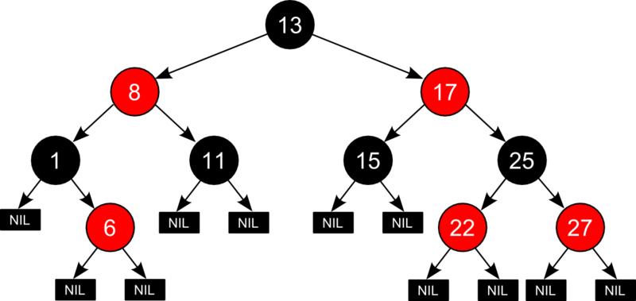
Пример красно-черного дерева
Каждый узел дерева содержит поля color, key, left, right и parent.

Slide 5
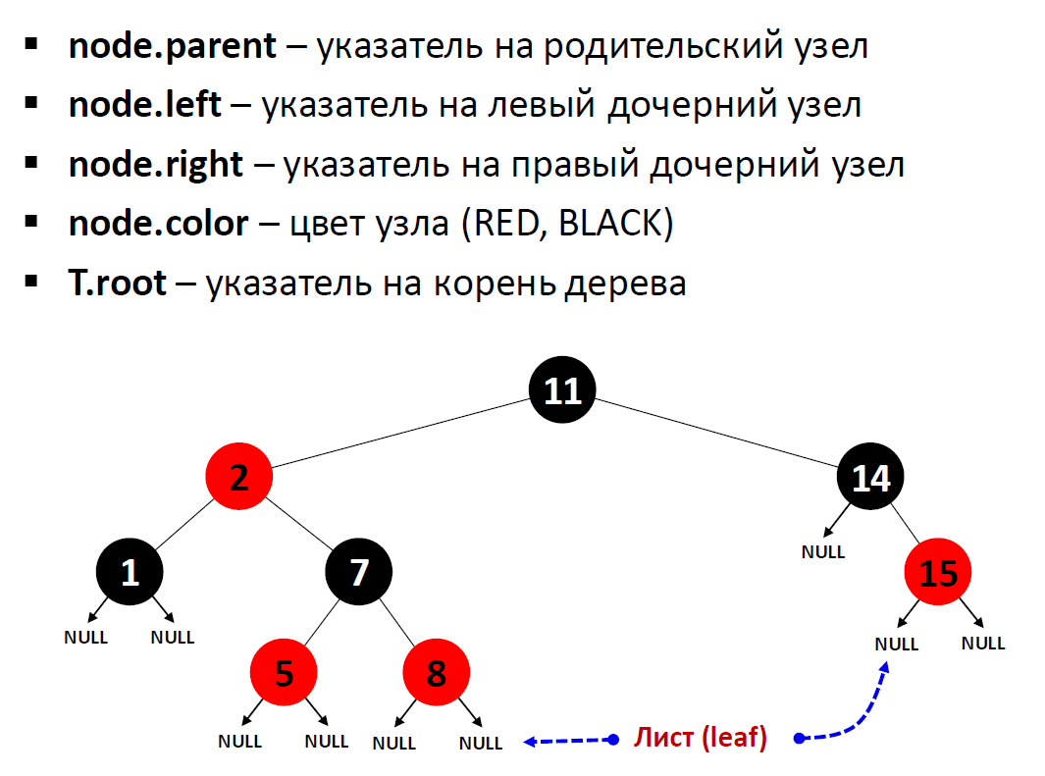
Структура узла дерева

Slide 6
Структура красно-черного дерева
41
30
47
28
38
35
39
Elist

Slide 7
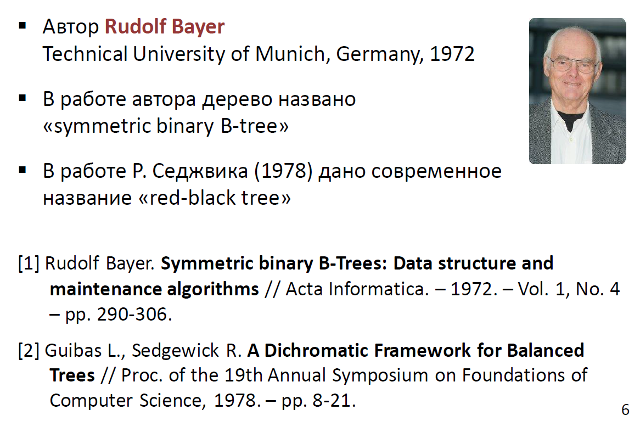

Slide 8
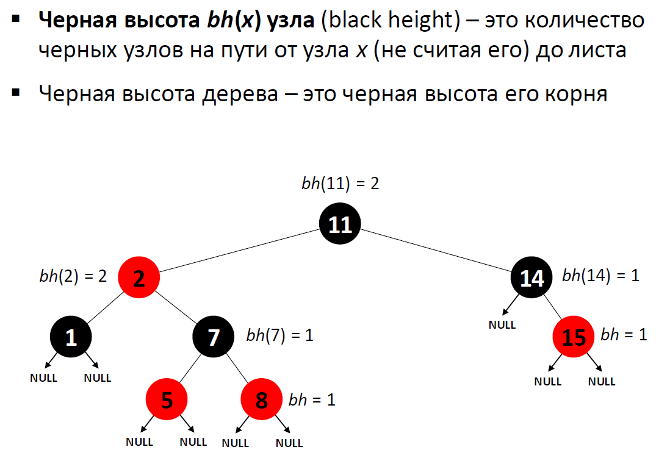
Чёрная высота узла

Slide 9
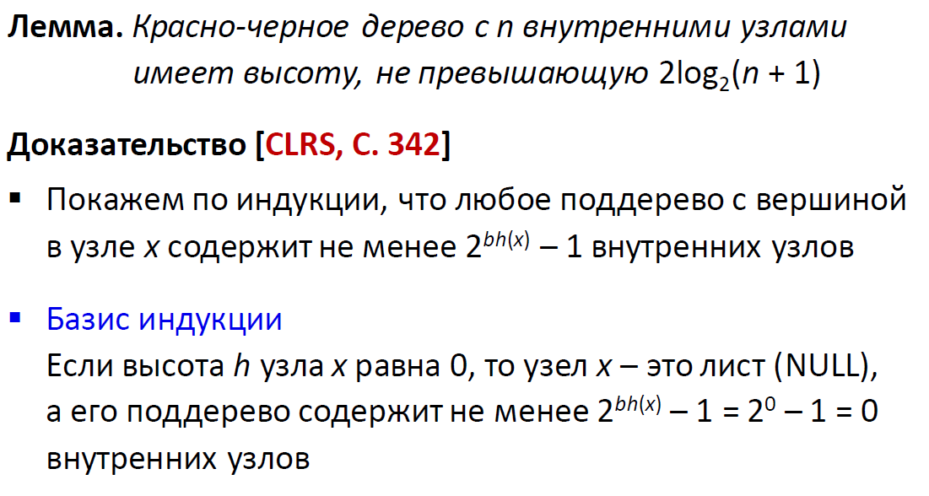
Высота красно-черного дерева

Slide 10
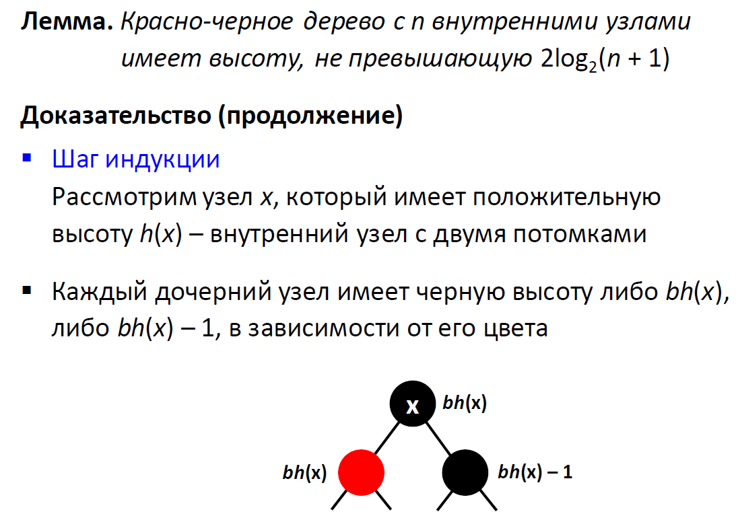
Высота красно-черного дерева

Slide 11
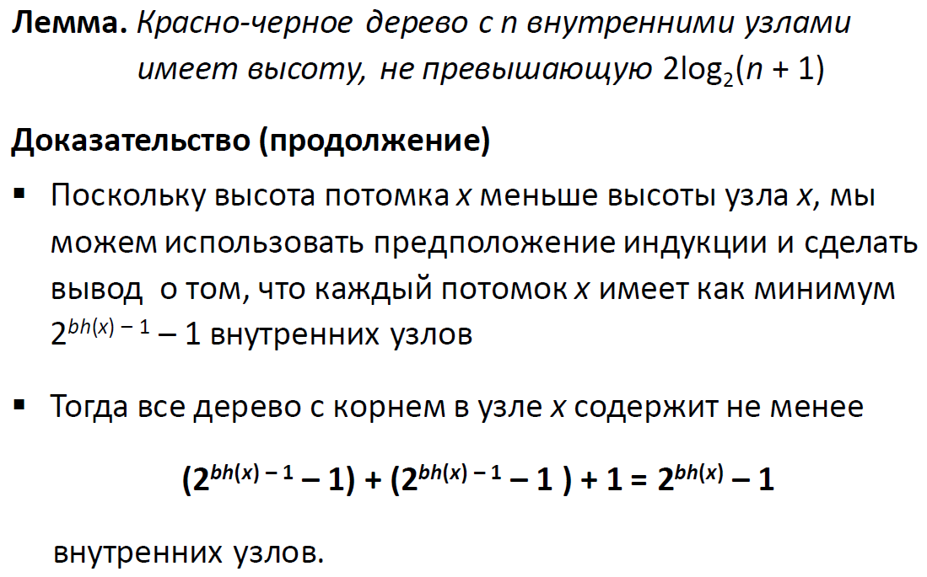
Высота красно-черного дерева

Slide 12
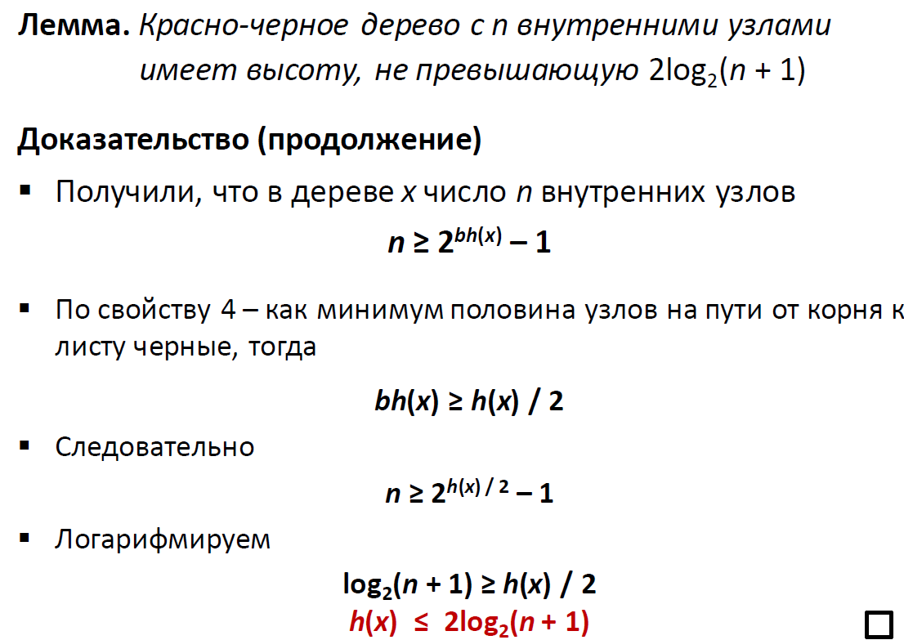
Высота красно-черного дерева

Slide 13
Основные операции
- Вставка элемента (RB_INSERT, RB_INSERT_FIXUP)
Удаление элемента (RB_DELETE, RB_DELETE_FIXUP)
Min
Max
Поворот (LEFT_ROTATION, RIGHT_ROTATION) - Вспомогательная операция

Slide 14
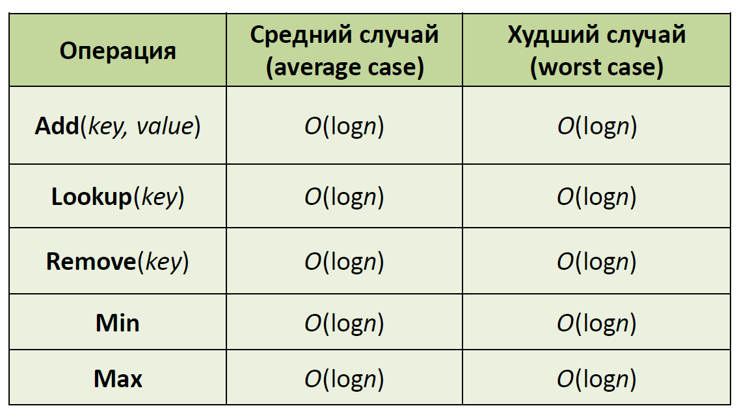
Сложность операции

Slide 15
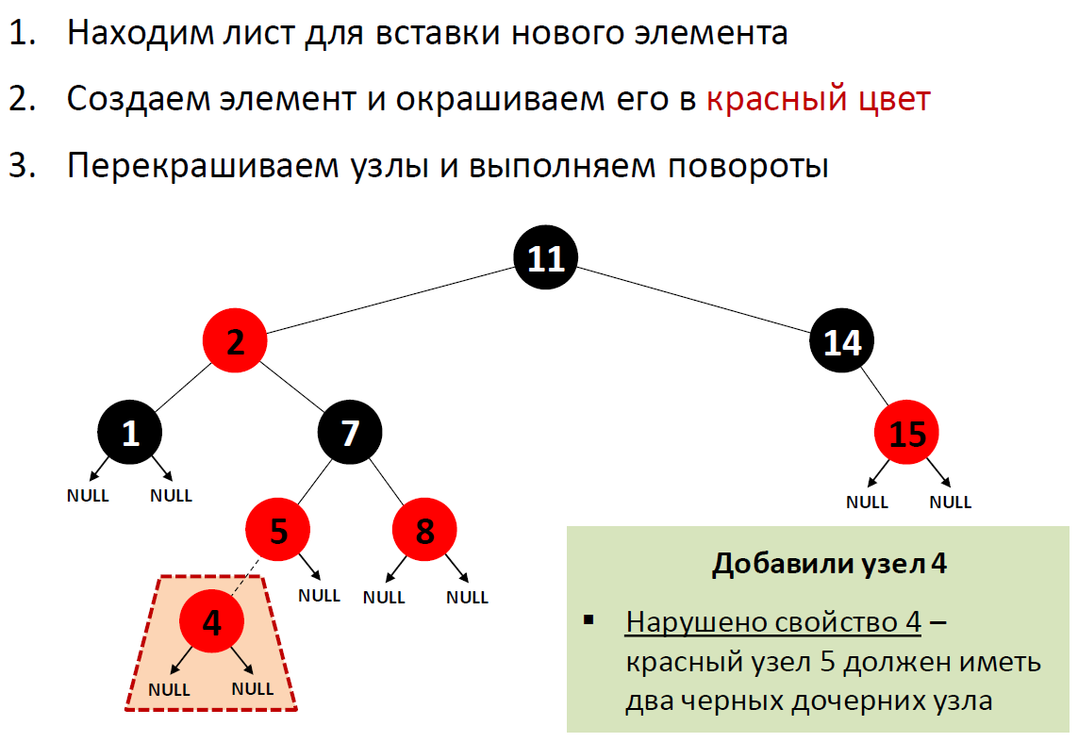
Вставка элемента (Add, Insert)

Slide 16
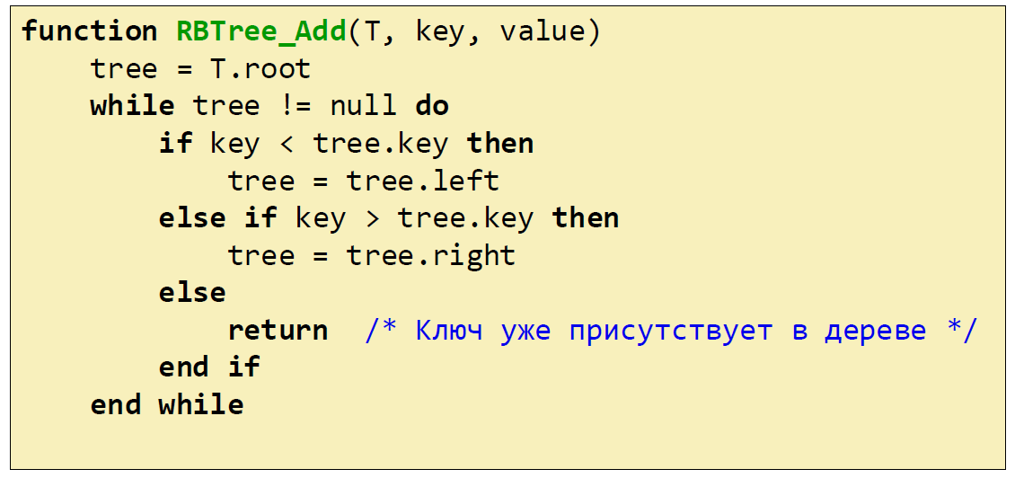
Алгоритм вставки

Slide 17
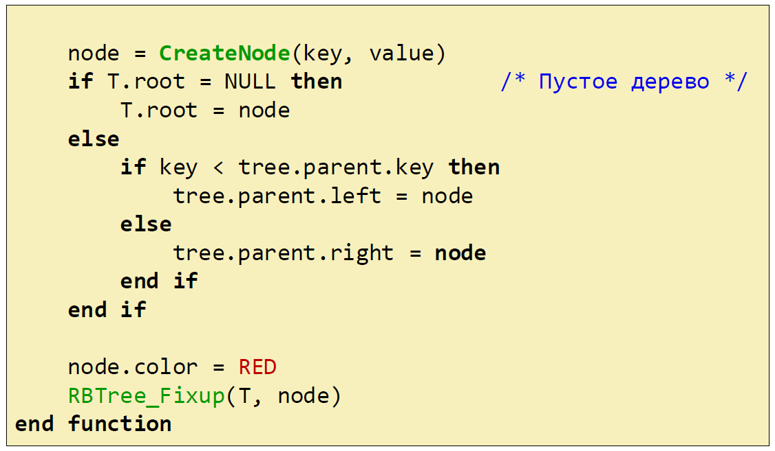
Алгоритм вставки

Slide 18
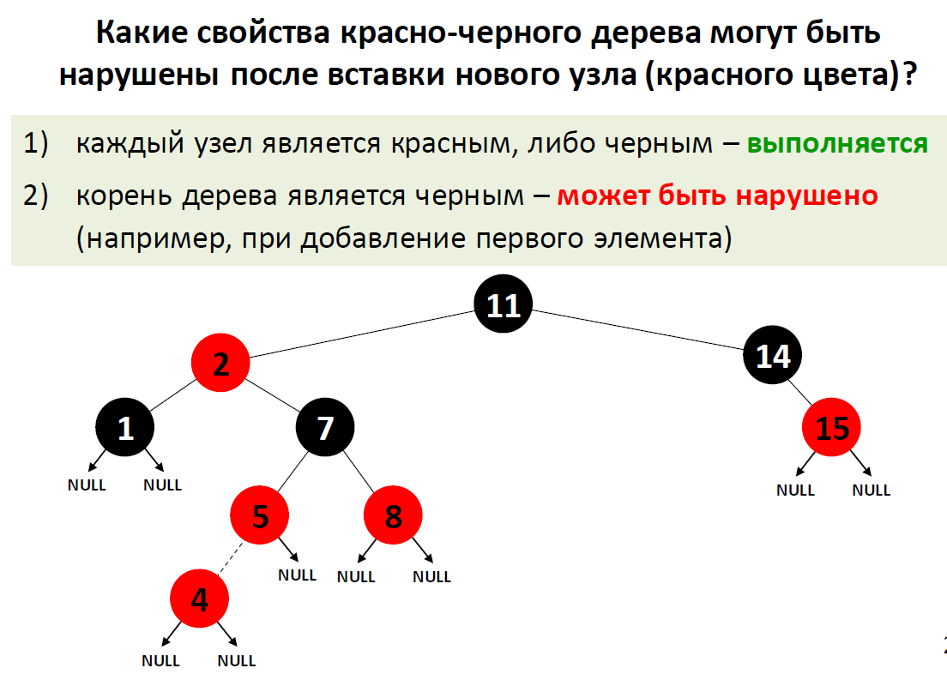

Slide 19
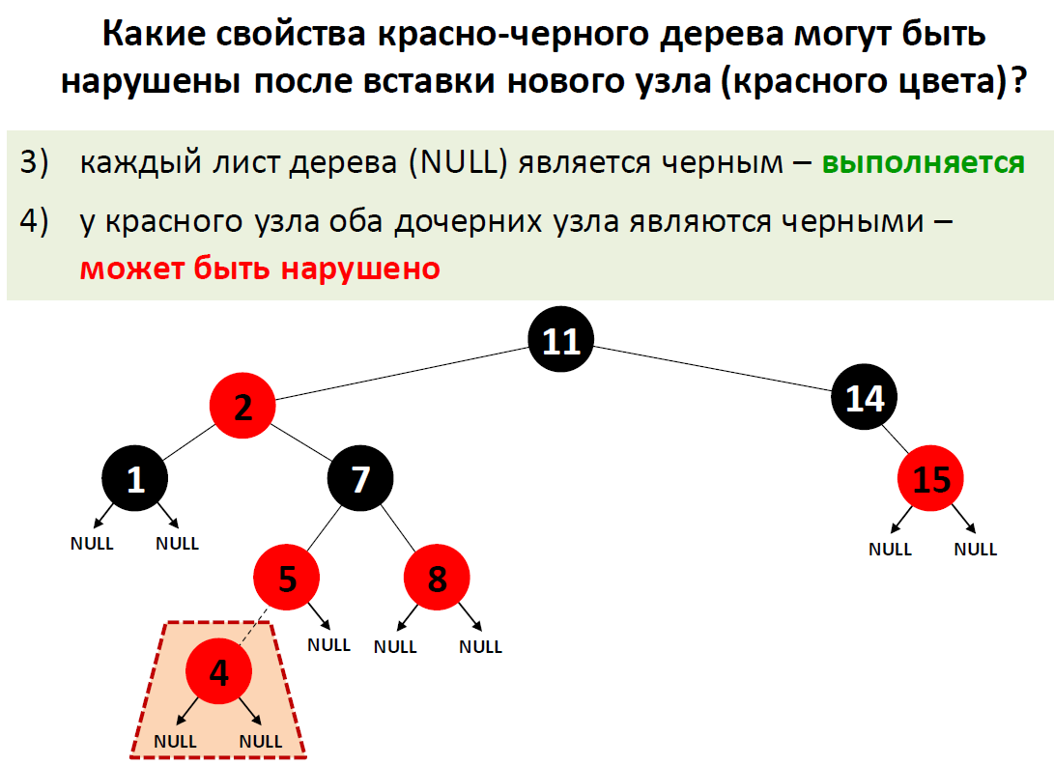

Slide 20
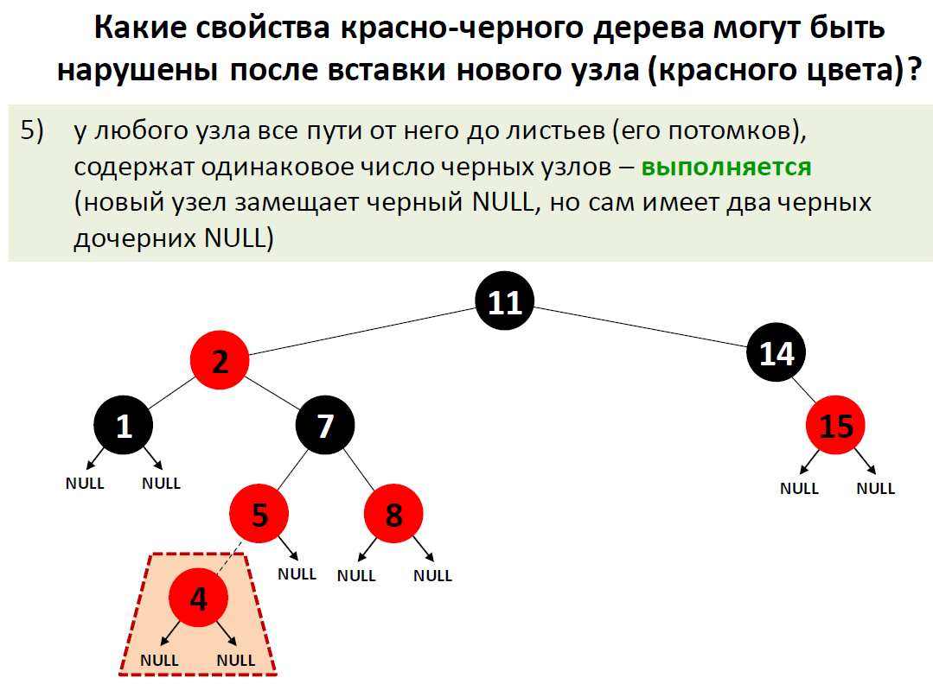

Slide 21
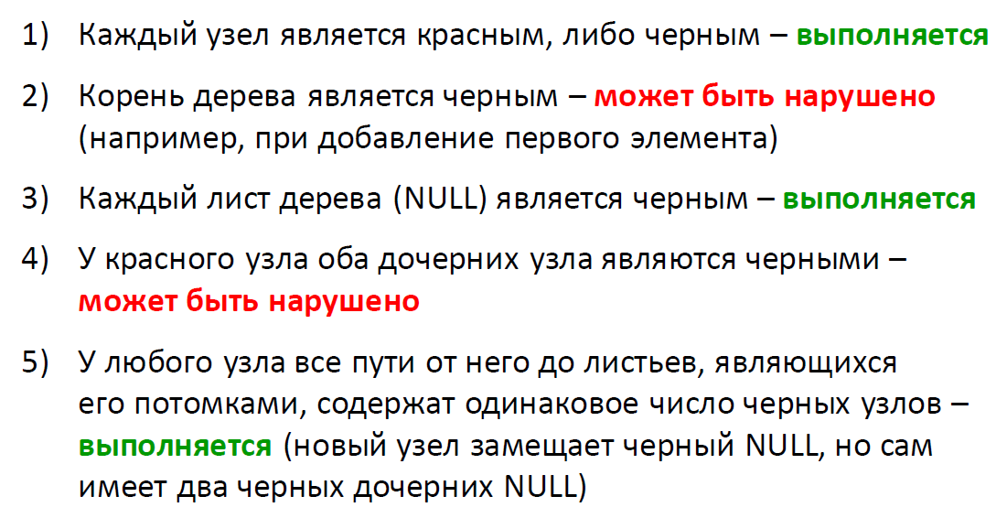
Нарушение свойств красно-черных деревьев

Slide 22
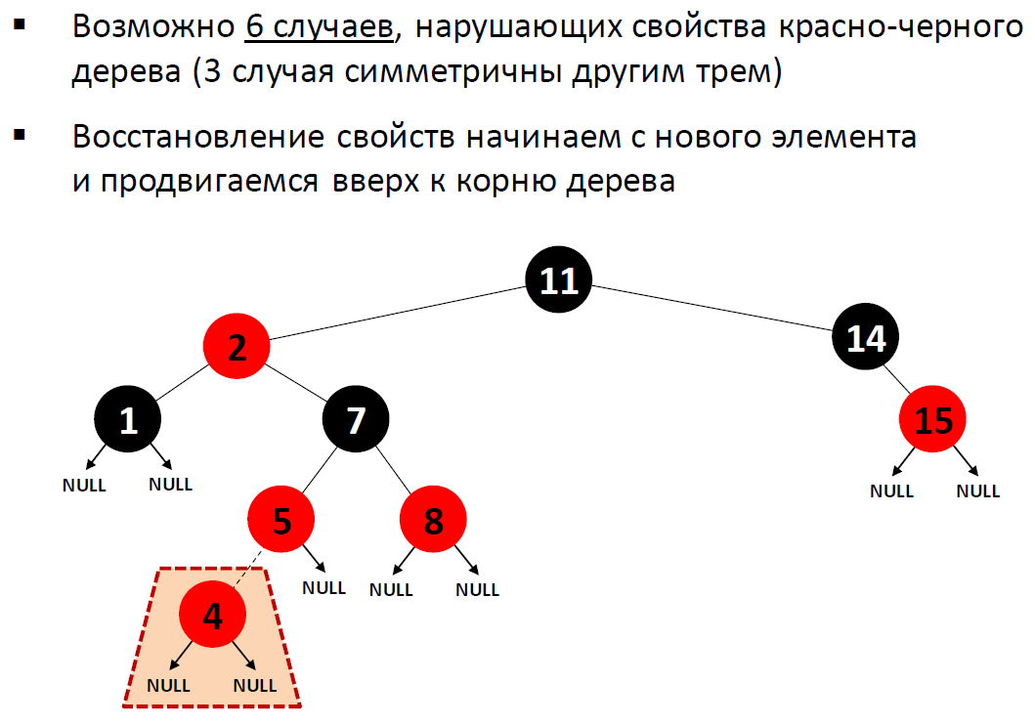
Восстановление свойств красно-черных деревьев

Slide 23
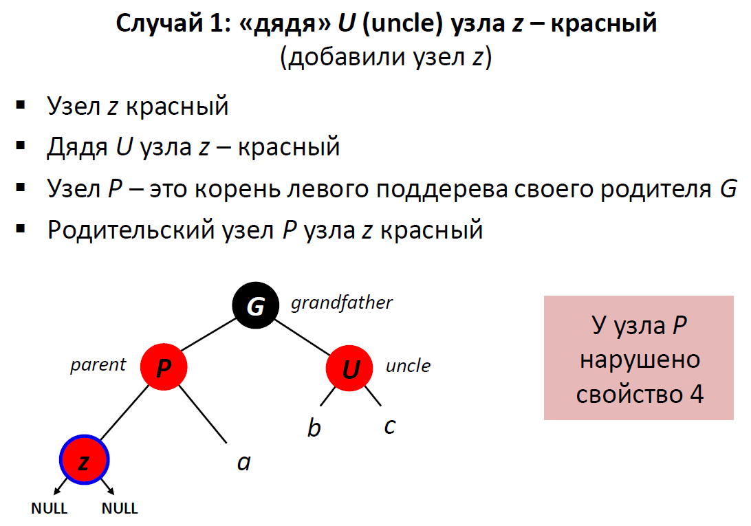
Восстановление красно-черного дерева

Slide 24
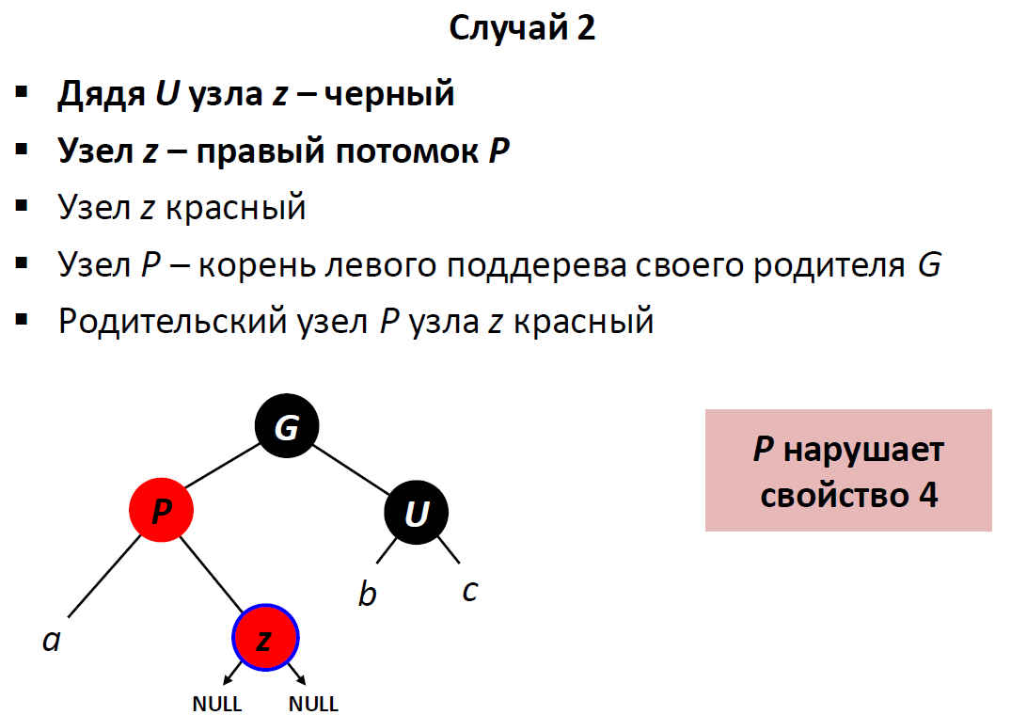
Восстановление красно-черного дерева

Slide 25
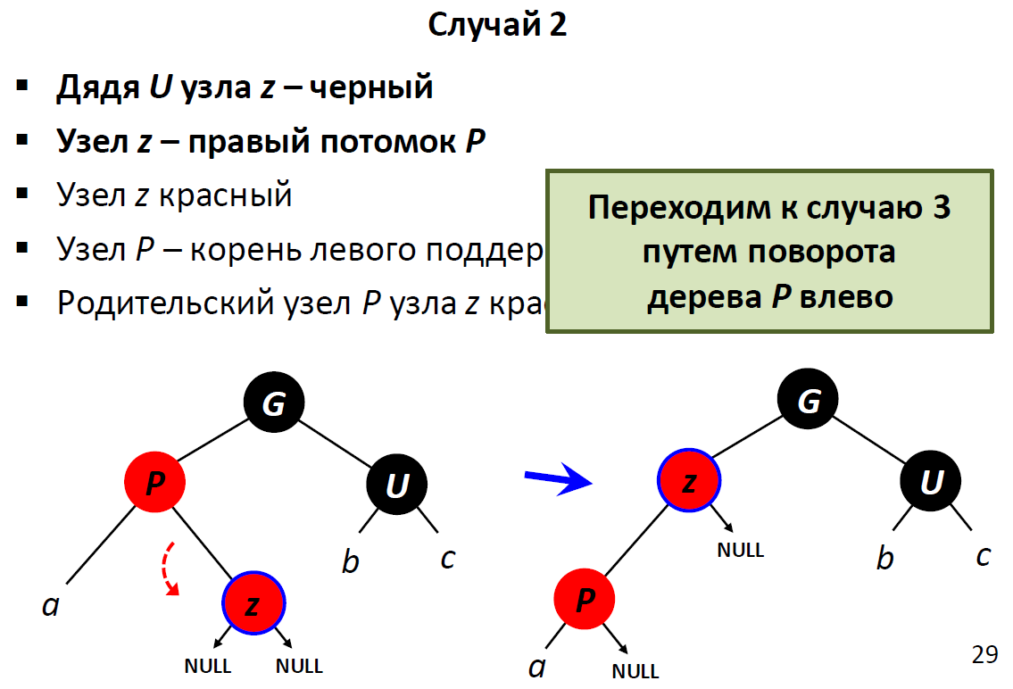
Восстановление красно-черного дерева

Slide 26
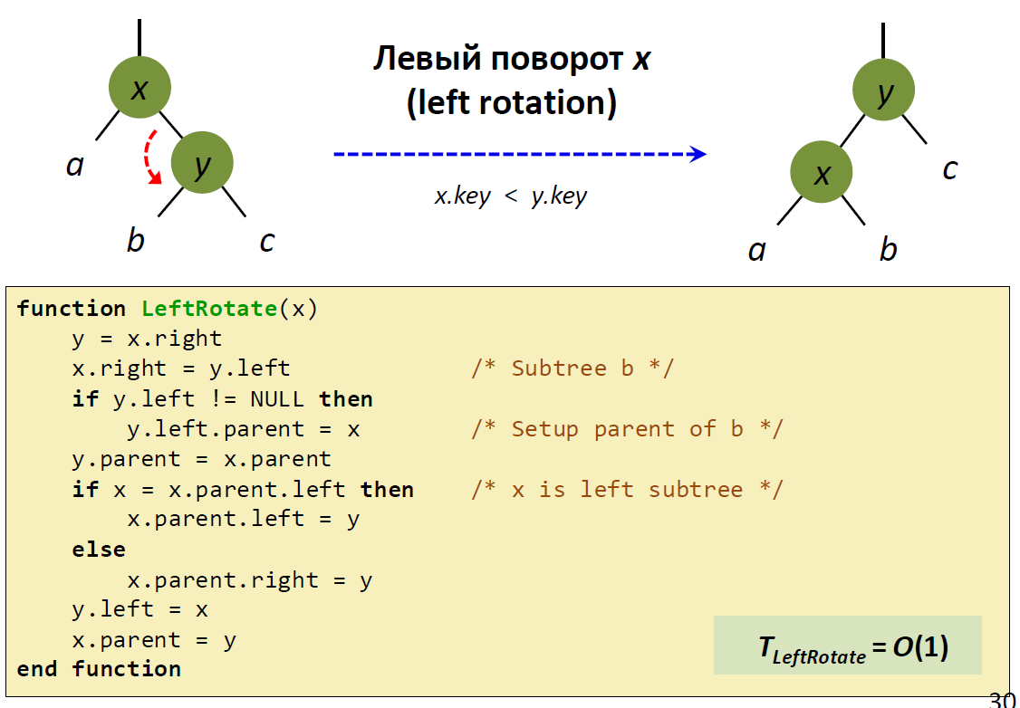
Левый поворот дерева

Slide 27
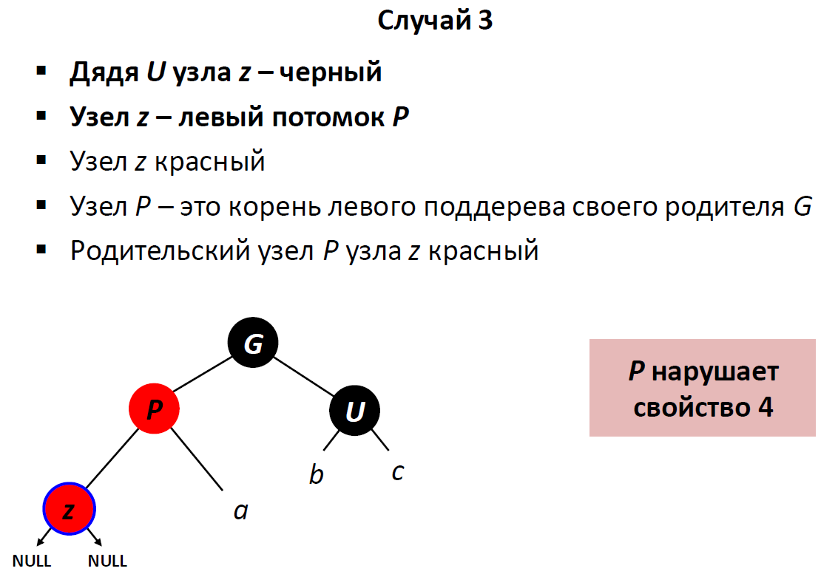
Восстановление красно-черного дерева

Slide 28
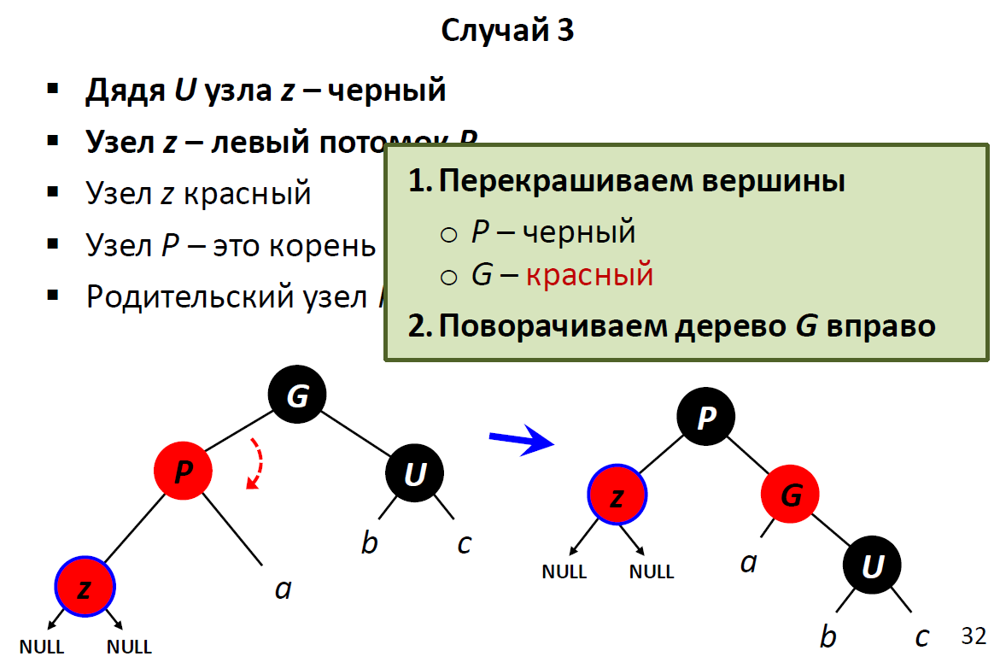
Восстановление красно-черного дерева

Slide 29
Восстановление красно-черного дерева

Slide 30
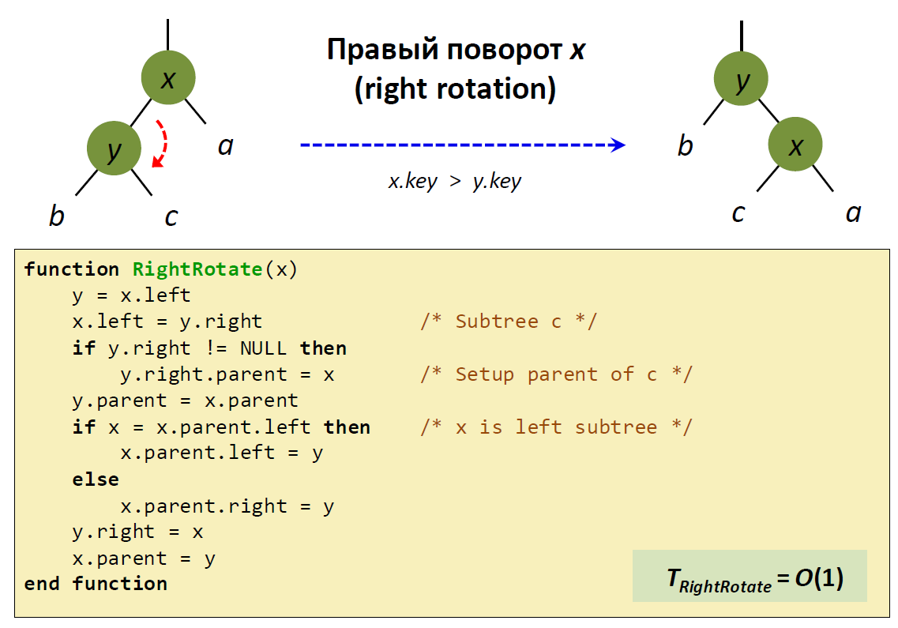
Правый поворот дерева

Slide 31
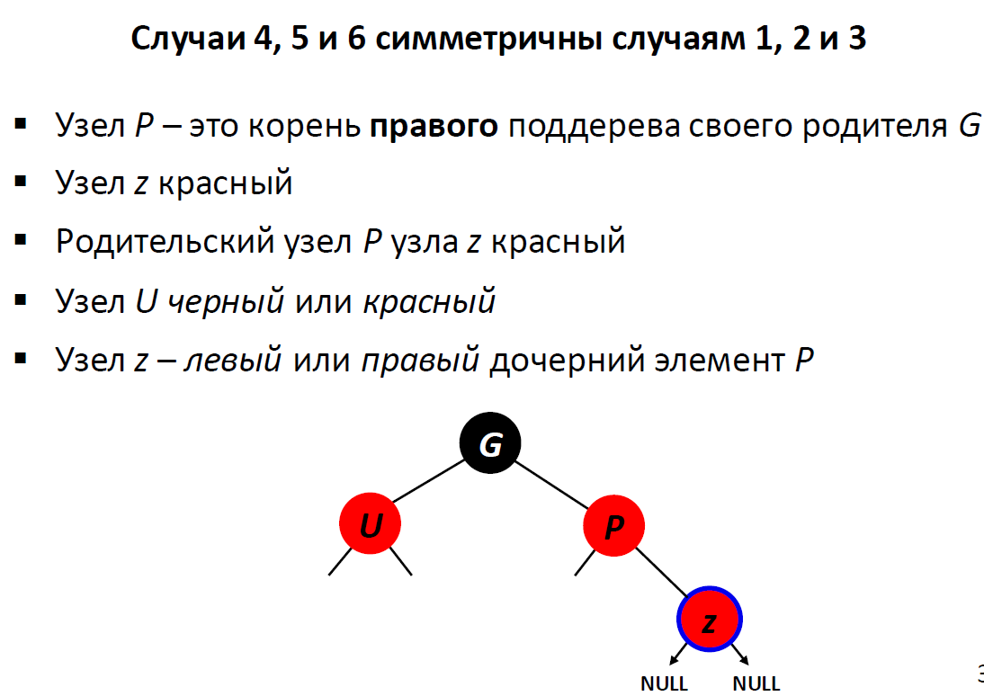
Восстановление красно-черного дерева

Slide 32
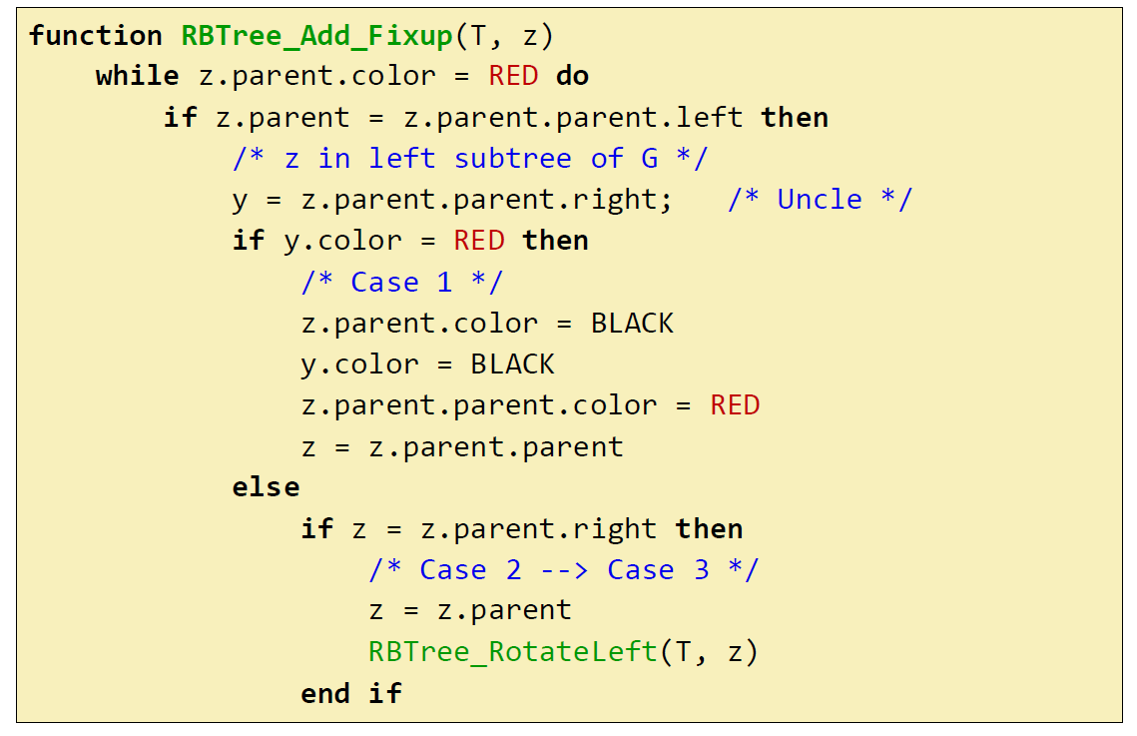
Восстановление красно-черного дерева

Slide 33
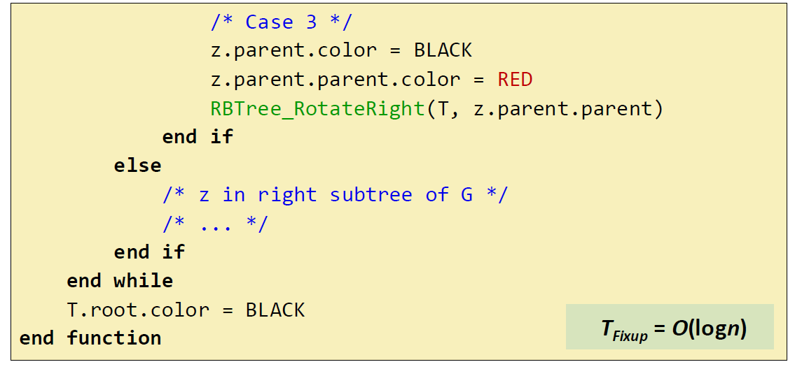
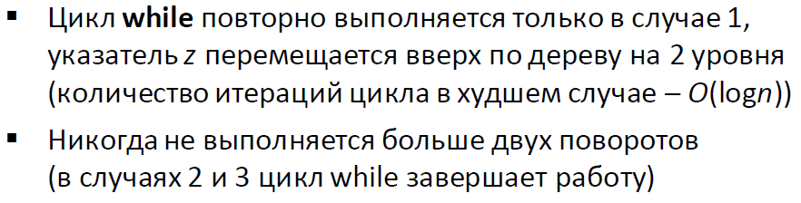
Восстановление красно-черного дерева

Slide 34
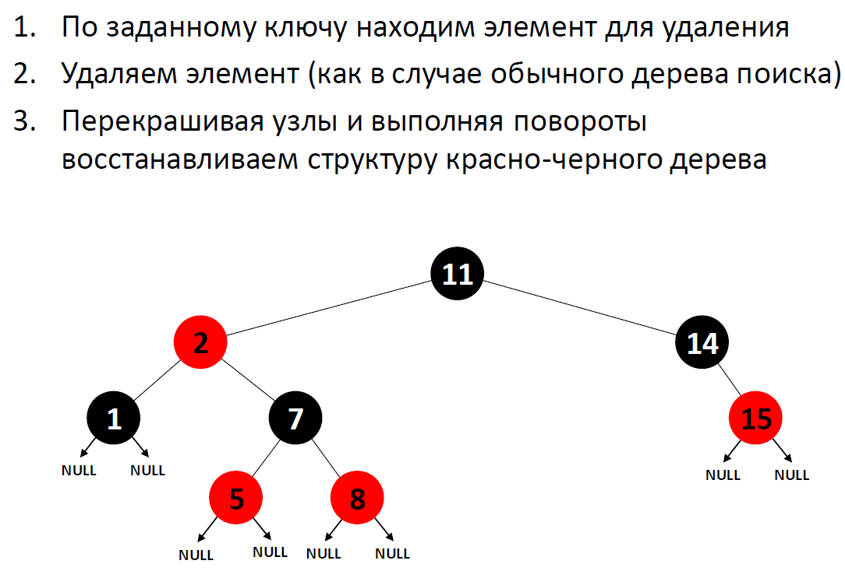
Удаление элемента

Slide 35
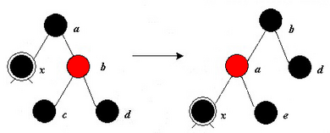
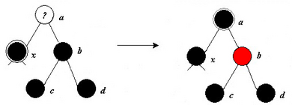
Алгоритм удаления
Если брат этого ребёнка удаленной вершины красный, то делаем вращение вокруг ребра между отцом и братом, тогда брат становится родителем отца. Красим его в чёрный, а отца - в красный цвет
2. Если брат текущей вершины был чёрным, то получаем три случая:
Оба ребёнка у брата чёрные. Красим брата в красный цвет и рассматриваем далее отца вершины

Slide 36
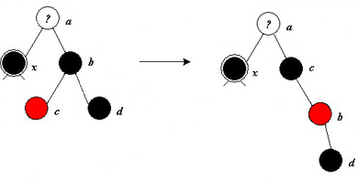
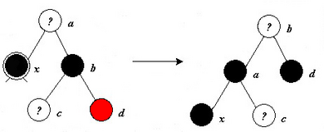
Алгоритм удаления
Если у брата правый ребёнок чёрный, а левый красный, то перекрашиваем брата и его левого сына и делаем правое вращение
Если у брата правый ребёнок красный, то перекрашиваем брата в цвет отца, его ребёнка и отца - в чёрный, делаем левое вращение и выходим из алгоритма

Slide 37
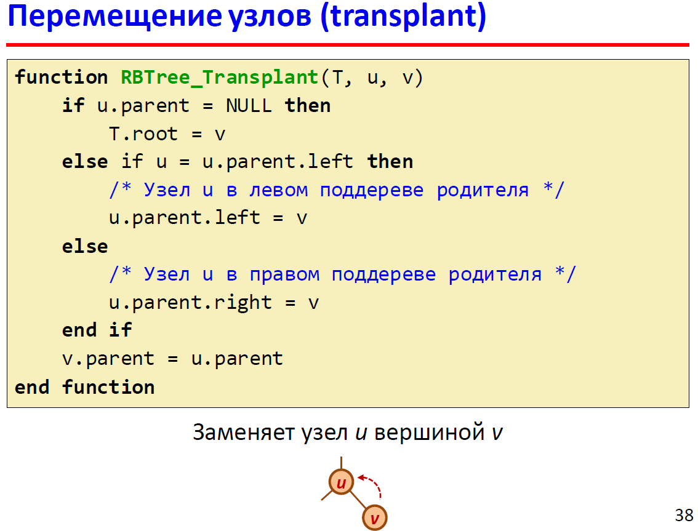
Алгоритм удаления

Slide 38
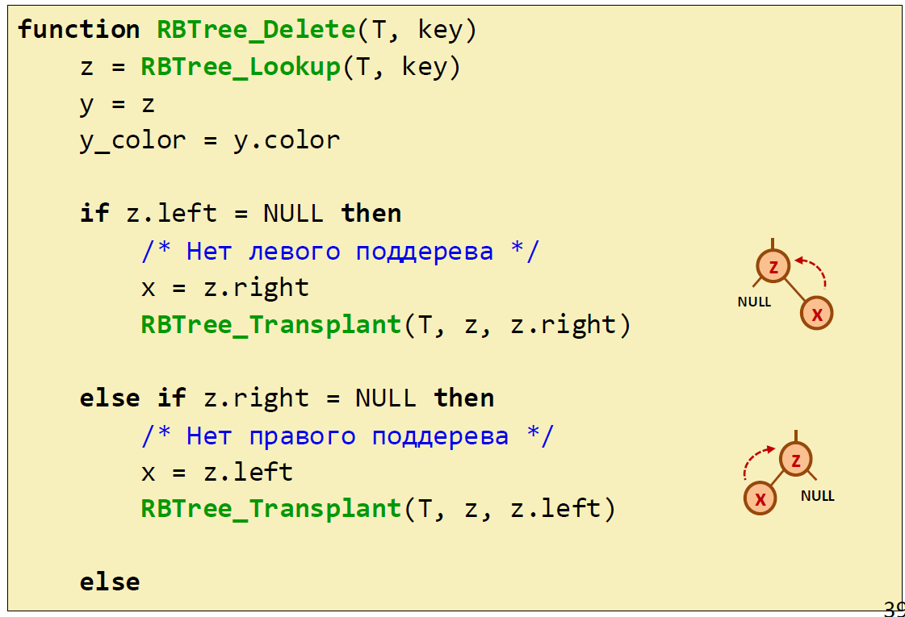
Алгоритм удаления

Slide 39
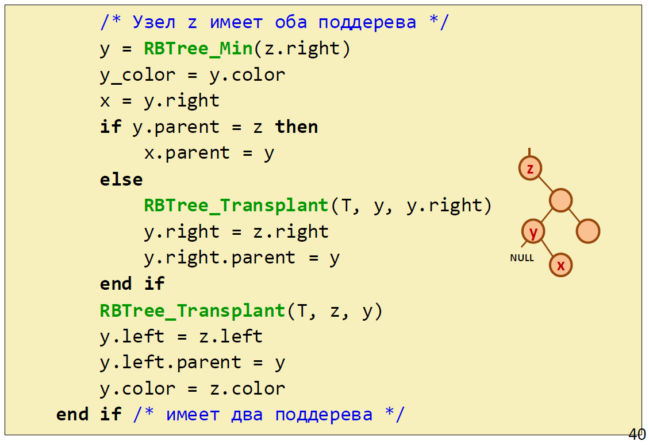
Алгоритм удаления

Slide 40
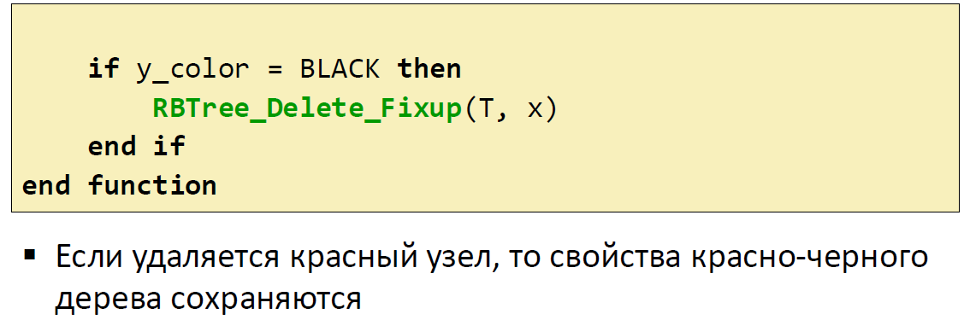
Алгоритм удаления

Slide 41
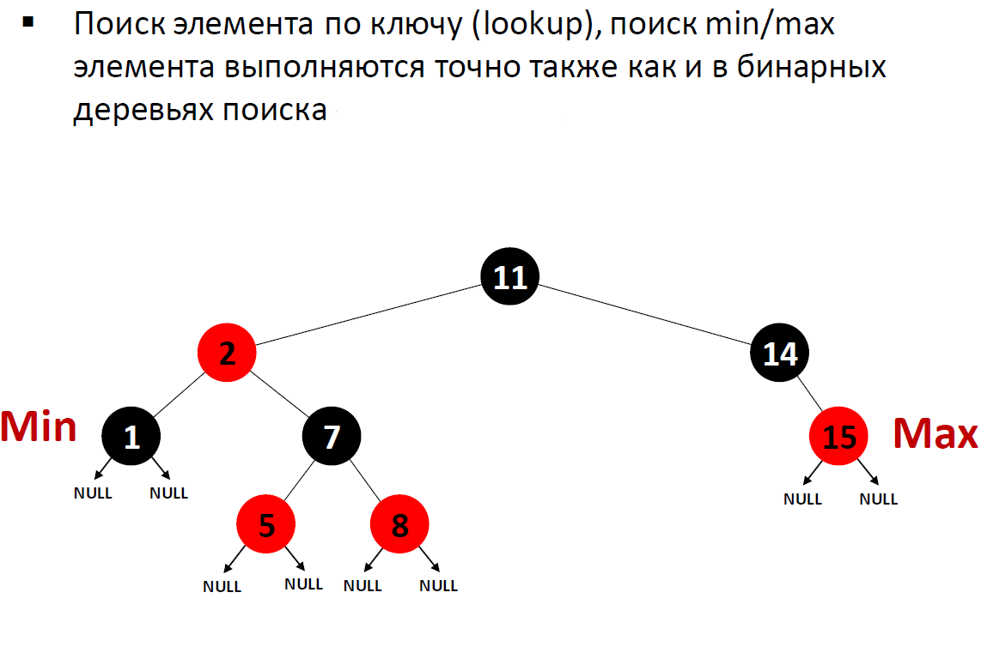
Поиск элемента, min, max

Slide 42
Применение
Красно-черные деревья используются в ядре Linux:
Планировщики ввода-вывода;
deadline (алгоритм крайнего срока) и CFQ (completely fair queuing - абсолютно честная очередь) используют красно-чёрные деревья для отслеживания запросов;
драйвер пакетной записи CD/DVD использует красно-чёрные деревья для этих же целей;
Код таймеров высокого разрешения использует красно-чёрное дерево для упорядочивания невыполненных запросов на таймеры.
Файловая система ext3 отслеживает в красно-чёрных деревьях содержимое (записи) директорий;
Отслеживаю тся диапазоны виртуальных адресов (VMAs), дескрипторы файлов, на которых применяется опрос вызовом epoll(), криптографические ключи и сетевые пакеты в планировщике "hierarchical token bucket" (классовая дисциплина очереди НТВ)

Slide 43
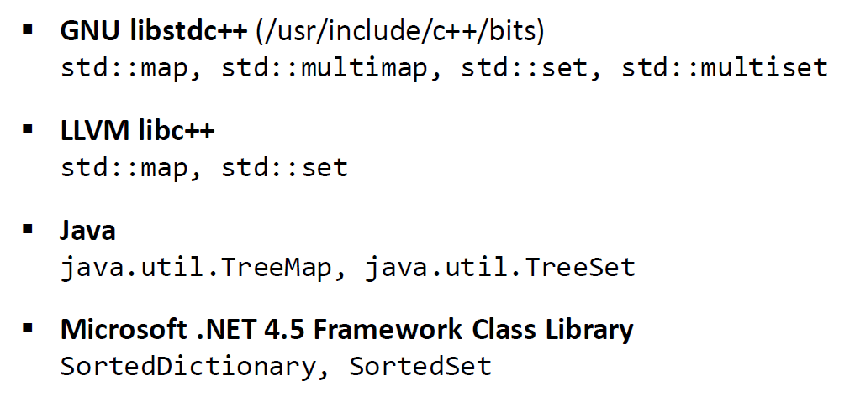
Применение

Slide 44
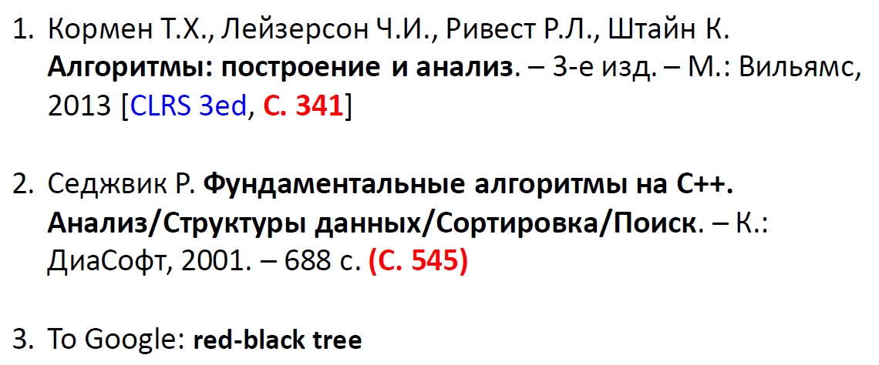
Литература

